Slide 1

Dungeon Run

Slide 2

Gliederung
Live Demo
Gesamtergebnis
Tests
Design und Bedienbarkeit
Code Einblick

Slide 3
Live Demo

Slide 4


Gesamtergebnis
Ursprüngliche Must have
High Level Logic Functions ("Gameengine")​
1 Level​
Enemy/Player​
Base Ability (Attack & Movement)​

Slide 5







Gesamtergebnis
Ursprüngliche Nice to have
Sounds​
Inventar​
Map-Objekts​
Prozedurale Level-Generierung​
Player-Level-System​
Schwierigkeitsgrade​
SFX​
VFX​
Soundtrack

Slide 6
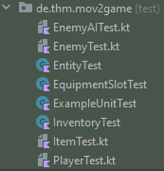
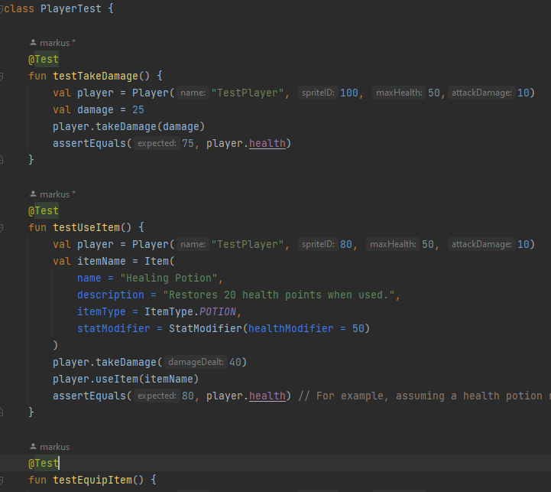
Tests
zu Beginn Unit-Tests erstellt
da kein visuelles Feedback vorhanden
später in der laufenden App

Slide 7

Geräte-Tests
unterschiedliche Emulatoren mit unterschiedlichen Android Versionen/API Level
Pixel 5 API 28
Pixel 6 API 33
Pixel 3A API 33
Pixel 3 API 30
Pixel 5 API 31
eigene Handys
Samsung Galaxy S9+
Xiaomi 11T
OnePlus 8
Huawei Honor 7x
https://cdn.test.de/file/image/84/72/7d719388-ffcc-4b04-b19a-08832d1743a4-web/5901053_smartphones-test-t2208.jpg

Slide 8
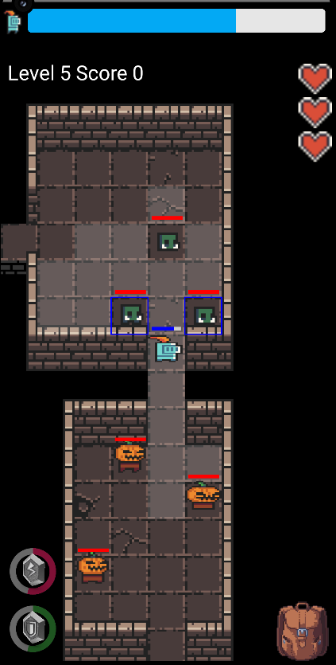
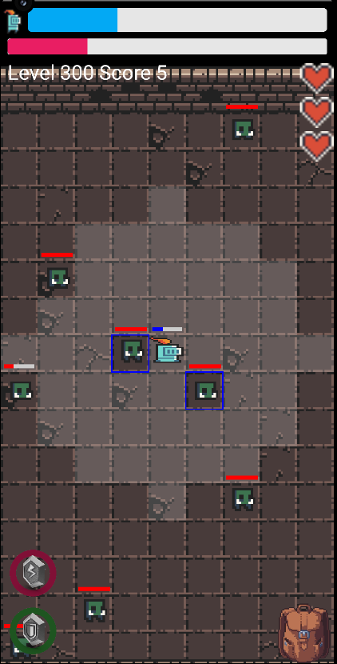
Game Design
Simples Design mit Wiederspielbarkeit
durch prozedurale Generierung
Praktisch endlose Spielzeit möglich

Slide 9
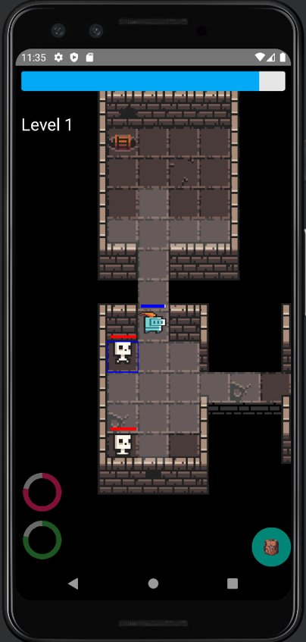
Visual Design
Simples Design​
Alle Informationen direkt ins Aussehen übernommen​
Bewegungsreichweite​
Angreifbare Gegner​
Hp​

Slide 10
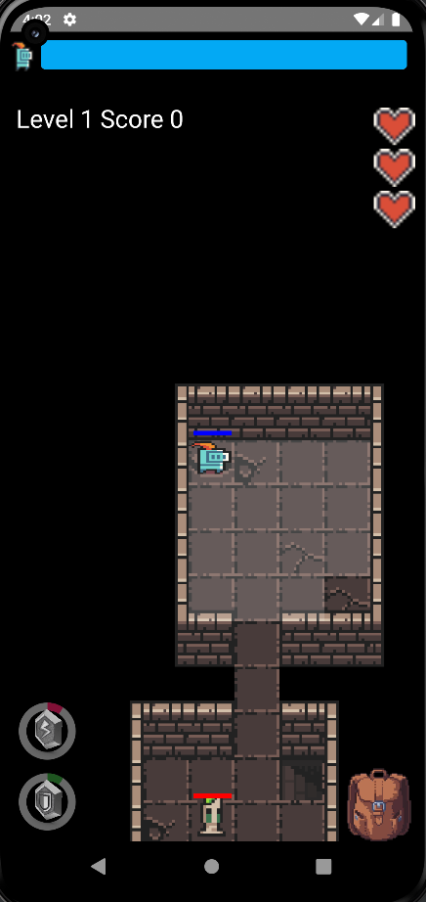
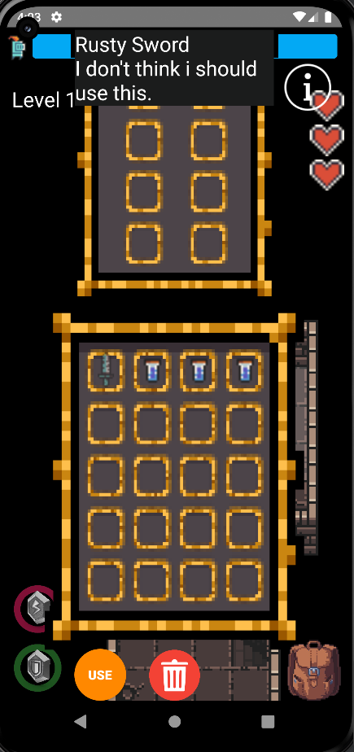
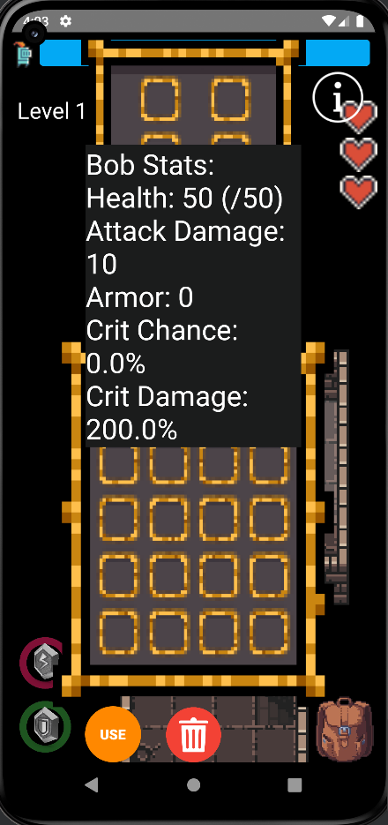
Bedienbarkeit​
Alles ist einfach durch Touch zu bedienen ​
​
Touch/Hold dem Kontext entsprechend angepasst ​

Slide 11
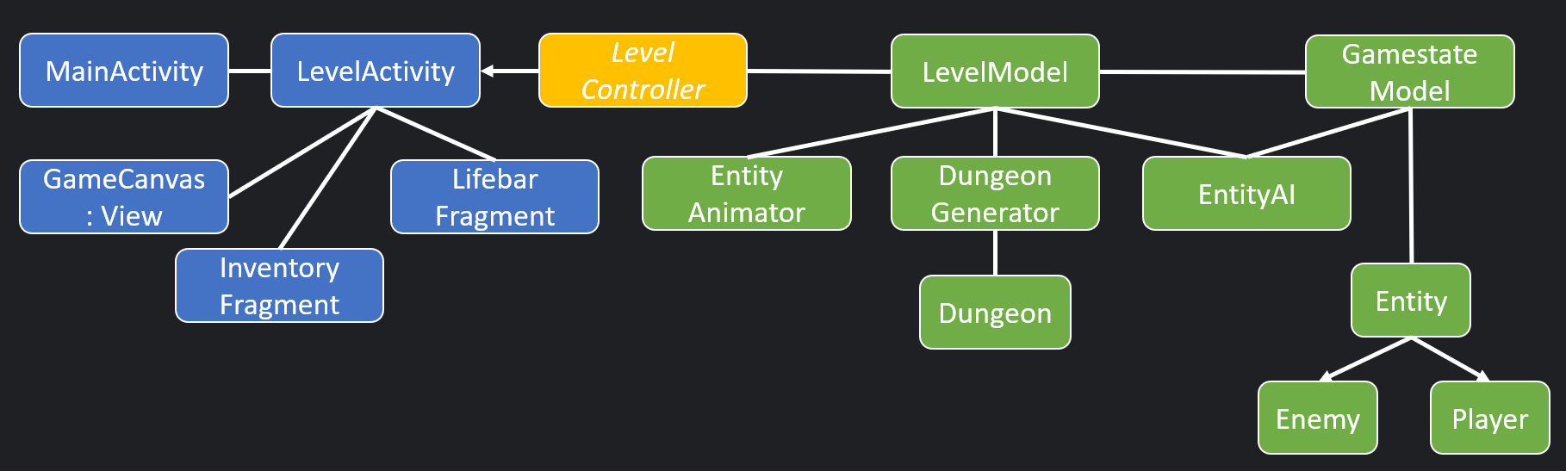
KLassendiagramm
View Controller Model

Slide 12
Code Einblick

